Slide 1
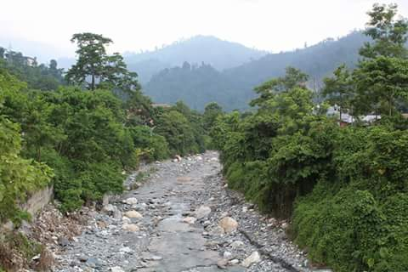
আসসালামু আলাইকুম

Slide 2
আজকের পাঠে সবাইকে
স্বা
গ
ত
ম

Slide 3
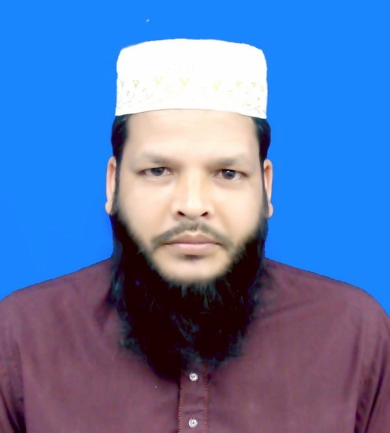
শিক্ষক পরিচিতি
মোঃমিজানুর রহমান
সহকারি শিক্ষক ইসলাম শিক্ষা
কালকিনি সরকারি পাইলট উচ্চ বিদ্যালয়
কালকিনি, মাদারীপুর।

Slide 4
পাঠ পরিচিতি
বিষয়ঃ ইসলাম ও নৈতিক শিক্ষা
শ্রেণিঃ ৬ষ্ঠ
অধ্যায়ঃ দ্বিতীয়
পাঠঃ সালাতের ফরজ সমূহ
সময়ঃ ৫০ মিঃ
তারিখঃ ২৯/০৯/২০১৯ ইং

Slide 5
আজকের পাঠ
সালাতের আহ্কাম ও আরকান

Slide 6
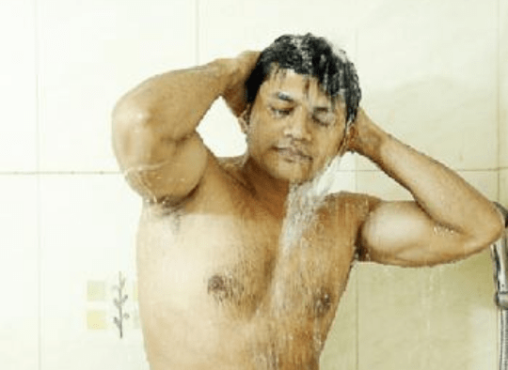
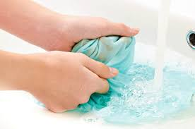
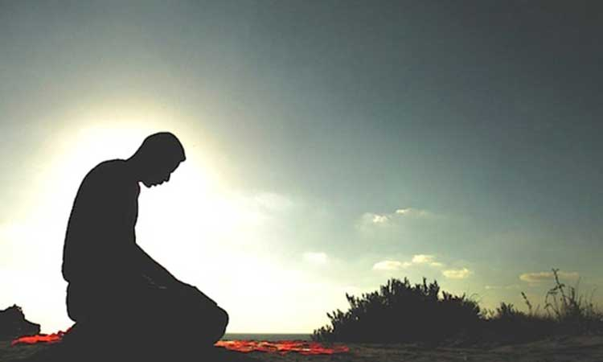
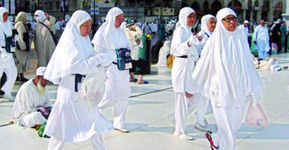
শরীর পাক
কাপড় পাক
জায়গা পাক
সতর ঢাকা

Slide 7
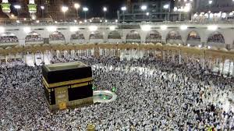
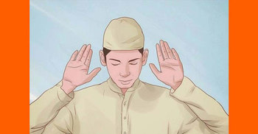
কিবলামুখী হওয়া
নামাজের ওয়াক্ত হওয়া
নিয়ত করা
তাকবীরে তাহরিমা

Slide 8
শিখনফল
এই পাঠ শেষে শিক্ষার্থীরা...
১। সালাতের ফরজগুলো সঠিকভাবে আদায় করতে পারবে।
২। সালাতের আহকাম ও আরকাম সম্পর্কে ধারণ লাভ করবে।
৩। সঠিক নিয়মে সালাত আদায় করতে পারবে।

Slide 9
সালাতের আহকাম
শরীর পাক
কপড় পাক
জায়গা পাক
সতর ঢাকা
কিবলামুখী হওয়া
ওয়াক্ত হওয়া
নিয়ত করা

Slide 10
সালাতের আরকান
তাকবীরে তাহরিমা
দাড়িয়ে নামজ পড়া
কিরাত পড়া
রুকু করা
সিজদাহ করা
শেষ বৈঠক করা
সালামের মাধ্যমে নামাজ শেষ করা

Slide 11
বাড়ির কাজ
সালাতের মোট ফরজ কয়টি বর্ণনা কর।

Slide 12
তোমাদের সবাইকে অনেক

